Slide 1
PHẦN 1: CHƯƠNG TRÌNH BẢNG TÍNH
Bài 1 : Chương trình bảng tính là gì ?
Gv: Đặng Văn Bình
Email: dangvanbinh40@gmail.com
Phone: 0975.189.601

Slide 2
NỘI DUNG BÀI HỌC
1. Bảng và nhu cầu xử lý thông tin dạng bảng
2. Màn hình làm việc của Excel
3. Cách nhập dữ liệu vào trang tính

Slide 3
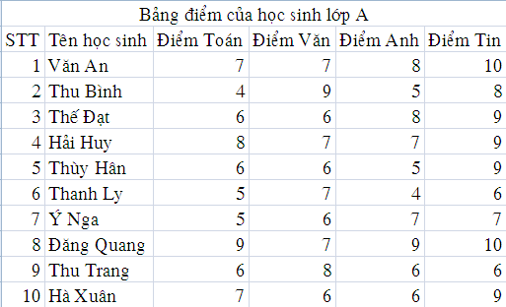
1. Bảng và nhu cầu xử lý thông tin dạng bảng
Trong thực tế nhiều thông tin được trình bày dưới dạng bảng để tiện cho việc theo dõi, so sánh, sắp xếp, tính toán …
VD1: Các thầy cô giáo có thể dễ dàng theo dõi, phân loại kết quả học tập của học sinh khi được trình bày dưới bảng sau:

Slide 4
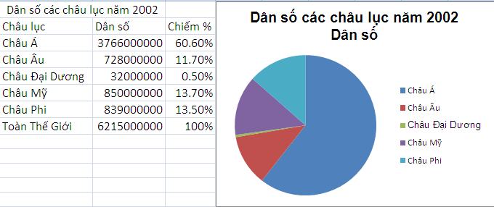
1. Bảng và nhu cầu xử lý thông tin dạng bảng
Trong thực tế nhiều thông tin được trình bày dưới dạng bảng để tiện cho việc theo dõi, so sánh, sắp xếp, tính toán …
VD2: Dưới đây là bảng số liệu và biểu đồ về dân số các chân lục trên thế giới năm 2002

Slide 5
1. Bảng và nhu cầu xử lý thông tin dạng bảng
Ưu điểm của việc trình bày thông tin dưới dạng bảng:
- Cô đọng, dễ hiểu và dễ so sánh.
- Thực hiện các nhu cầu về tính toán.
- Vẽ các biểu đồ minh họa dựa trên số liệu

Slide 6
1. Bảng và nhu cầu xử lý thông tin dạng bảng
- Chương trình bảng tính là phần mềm giúp ghi lại và trình bày thông tin dưới dạng bảng, có thể thực hiện các tính toán phức tạp hoặc biểu diễn các dữ liệu bằng biểu đồ.
- Microsoft Excel là 1 trong những chương trình bảng tính được sử dụng phổ biến nhất.

Slide 7
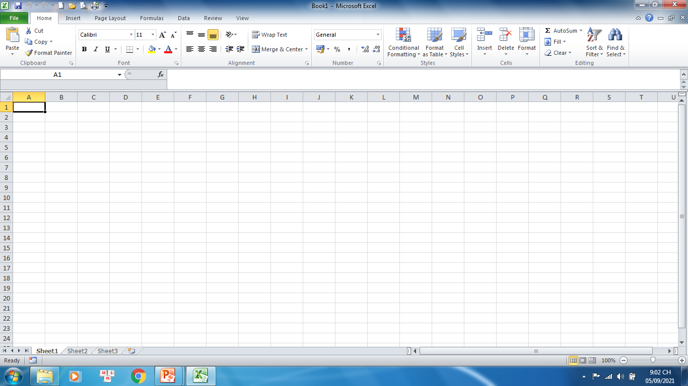
2. Màn hình làm việc của Excel
Các lệnh
Thanh cuộn dọc
Tên dãi lệnh
Địa chỉ ô tính
Tên cột
Thanh công thức
Tên hàng
Ô tính đang được kích hoạt
Thanh trạng thái
Tên các trang tính
Thanh cuộn ngang

Slide 8

Các em quan sát màn hình làm việc của Excel và Word sau đó chỉ ra điểm khác nhau?
2. Màn hình làm việc của Excel

Slide 9
2. Màn hình làm việc của Excel
- Màn hình làm việc của Excel gồm: Tên các dãi lệnh, các lệnh, các trang tính, Thanh công thức, Ô tính…
- Trang tính gồm các cột và các hàng là miền làm việc chính của bảng tính.
- Vùng giao nhau giữa cột và hàng là ô tính dùng để chứa dữ liệu.
- Thanh công thức (thanh đặc trưng của chương trình bảng tính) được sử dụng để nhập, hiển thị dữ liệu hoặc công thức trong ô tính.
- Bảng chọn Formulas và Data: gồm các lệnh dùng để thực hiện các phép tính và xử lí dữ liệu.
- Địa chỉ của một ô tính là cặp tên cột và tên hàng mà ô nằm trên đó.

Slide 10
3. Cách nhập dữ liệu vào trang tính
a. Nhập và sửa dữ liệu
Nhập dữ liệu:
B1: Nháy chuột chọn ô (kích hoạt ô tính) cần nhập dữ liệu
B2: Nhập dữ liệu vào ô tính đó
B3: Nhấn phím ENTER hoặc chọn vào 1 ô tính để kết thúc
Sửa dữ liệu:
B1: Nháy đúp chuột chọn ô cần sửa dữ liệu
B2:Thực hiện các thao tác sửa dữ liệu như khi soạn văn bản
B3: Nhấn phím ENTER để kết thúc

Slide 11
3. Cách nhập dữ liệu vào trang tính
b. Di chuyển trên trang tính
- Sử dụng các phím mũi tên (, , , ) để di chuyển đến ô cần kích hoạt
- Sử dụng chuột và các thanh cuốn
- Con trỏ chuột ở EXCEL có dạng hình chữ thập 
c. Gõ chữ Tiếng Việt trên trang tính
- Gõ chữ Tiếng Việt tương tự như soạn thảo văn bản ở Word (cần chương trình hỗ trợ gõ Tiếng Việt, cần phông chữ Tiếng Việt được cài sẵn trên máy tính).
- Kiểu TELEX và VNI là 2 kiểu gõ Tiếng Việt phổ biến nhất.
Quy tắc gõ chữ có dấu trong EXCEL tương tự như khi soạn thảo văn bản

Slide 12
Câu hỏi & Bài tập
Điền vào dấu … từ còn thiếu để được câu hoàn chỉnh
a) Phần để chứa dữ liệu trong chương trình bảng tính là ……….
b) Để kết thúc việc nhập văn bản ta cần nhấn ……………
c) Thanh đặc trưng của chương trình bảng tính là thanh …………
d) Kiểu gõ Tiếng Việt phổ biến sau kiểu Telex là …………

Slide 13
- Học bài
- Làm bt sgk
- Xem trước bài thực hành số 1
Dặn dò!

Slide 14
Tiết học kết thúc
Chúc các em học tốt

